Slide 1

SEMAINE 2 – JEUDI
CAMP VIRTUEL EN MATHÉMATIQUES
J’AMÉNAGE UN TERRAIN DE CAMPING

Slide 2
COOP DU MATIN
C’est l’ouverture officielle du camping La Grande Étoile. À cette occasion, la propriétaire, Mme Lafleur, remettra une bouteille réutilisable marquée du logo du camping aux 100 premiers visiteurs. La bouteille a une capacité de 250 ml. Mme Lafleur remplira le trois quart de chaque bouteille de jus de fruits. Le jus se vend en carton de 1,1 L. Il est possible de le commander en deux formats:
carton individuel: 6,80$;
caisse de 6 cartons: 29,75$.
Quel format est le plus économique? Quelle quantité doit-elle acheter?

Slide 3
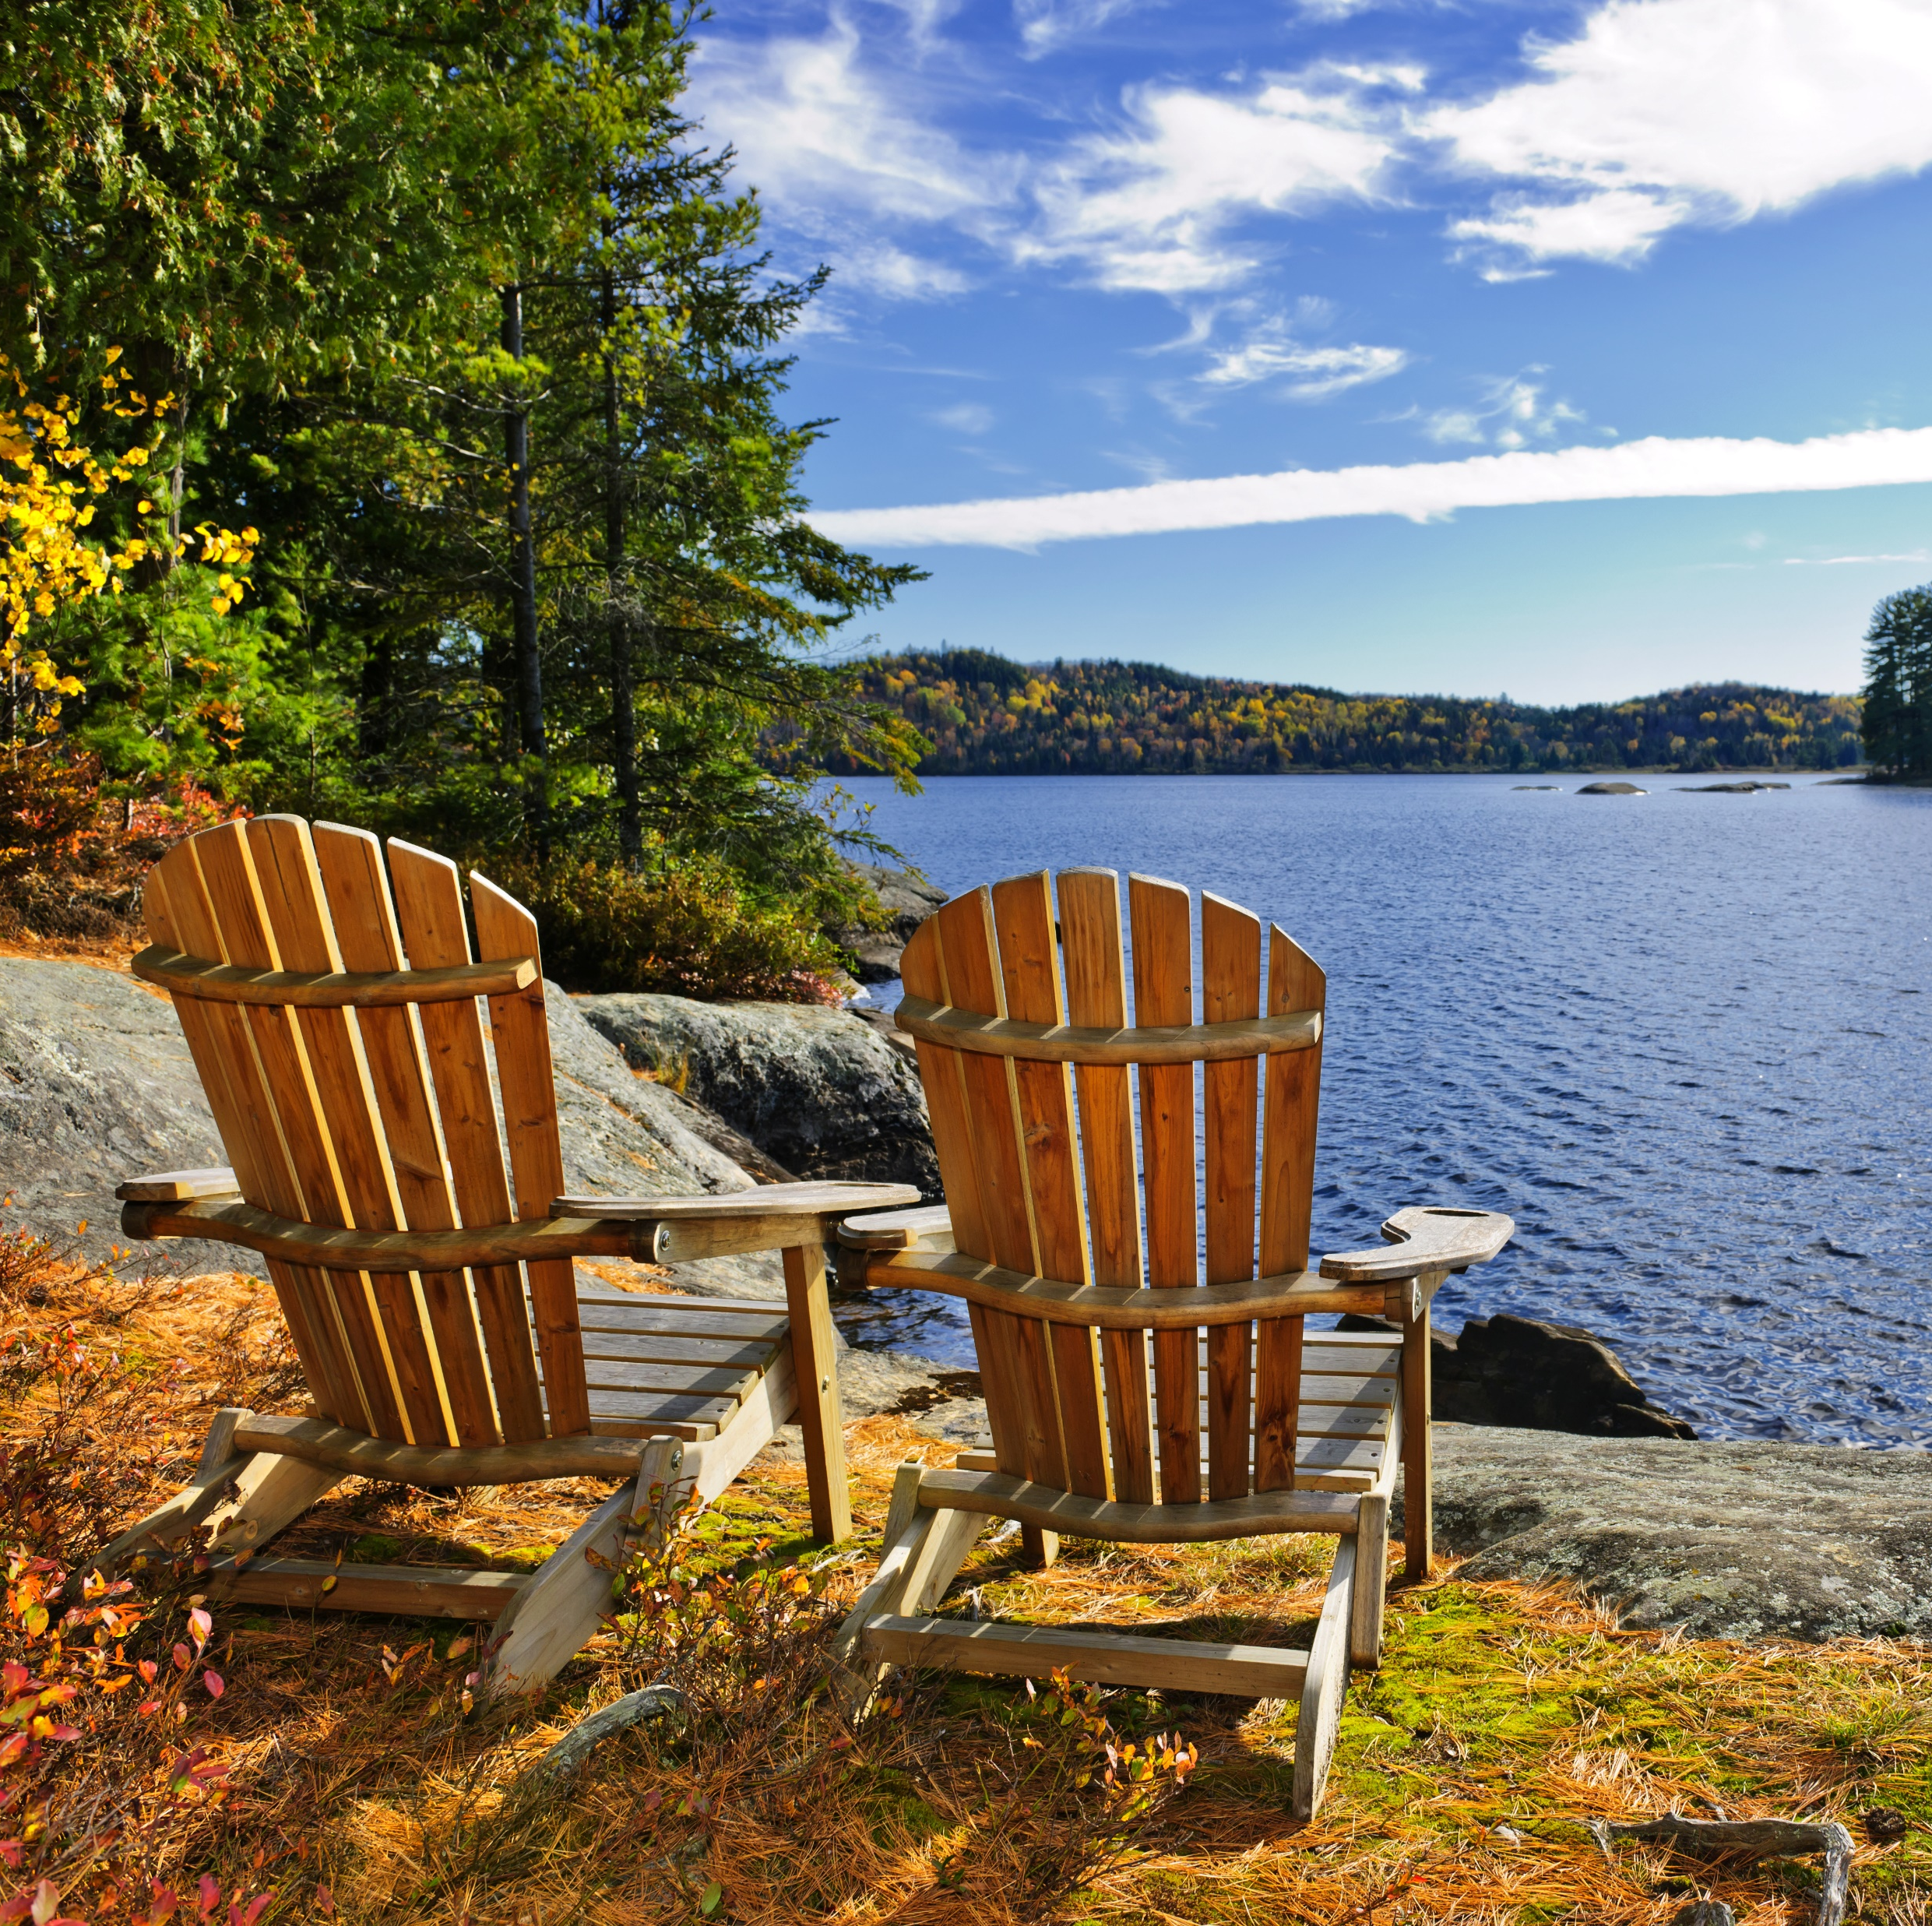
J’aménage un terrain de camping
Sur les rives du lac Ontario, un nouveau terrain de camping sera aménagé. Le propriétaire, M.Lavague, a besoin de ton aide pour créer un plan d’aménagement. Place à la créativité!

